Slide 1
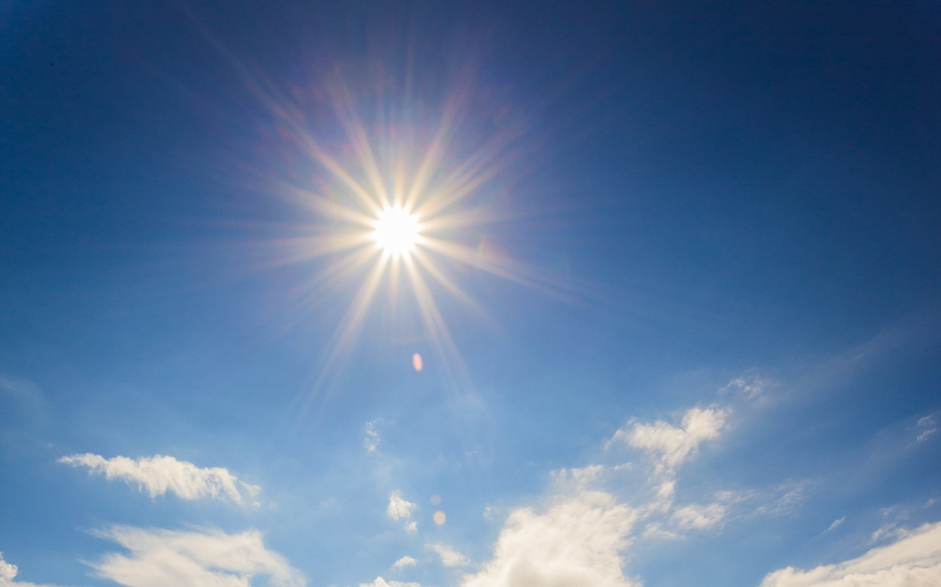
Ήλιος πηγή ενέργειας και καθαριότητας
(Φωτοβολταϊκά-φωτοδιάσπαση
νερού-φωτοκαταλυτικός καθαρισμός αέρα και νερού)
Δρ Γ. Μούσδης,
Διευθυντής Ερευνών,
Ινστιτούτου Θεωρητικής και φυσικής Χημείας
Του Εθνικού Ιδρύματος Ερευνών

Slide 2
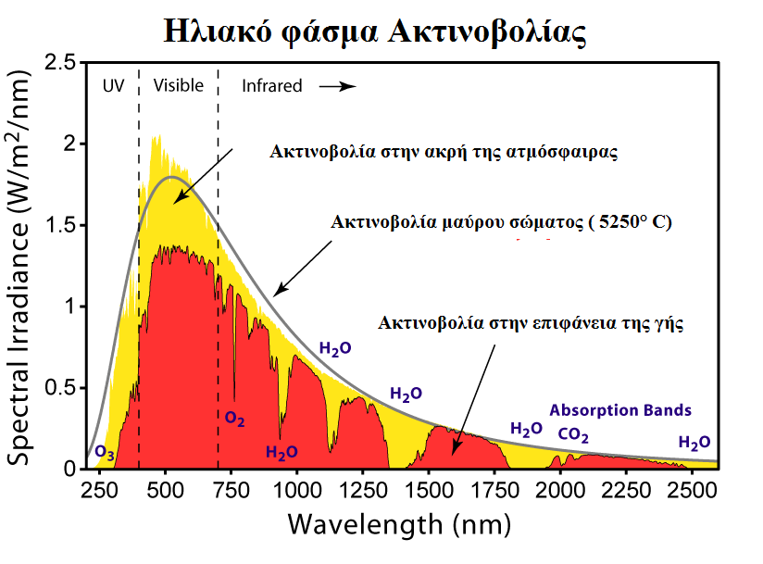
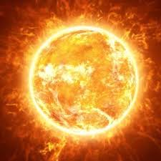
Ηλιακή ακτινοβολία
¹H + ¹H → ²Η + e⁺ + ν
²H + ¹H → ³Ηe + γ
Ακτίνες Χ 0,01-10nm
Υπεριώδη ακτινοβολία (UV) 10-400nm
Ορατή ακτινοβολία (Vis) 400-700nm
Υπέρυθρη ακτινοβολία (IR) 700nm-1mm
Ραδιοκύμματα >1mm
³He + ³He → ⁴Ηe + ¹Η + ¹Η
2

Slide 3
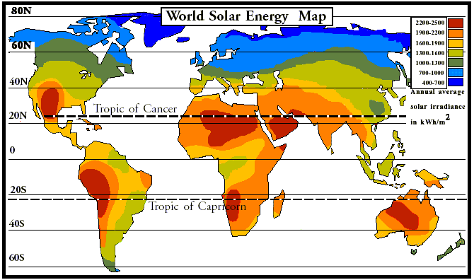
Ηλιακή ακτινοβολία στη γη

Slide 4
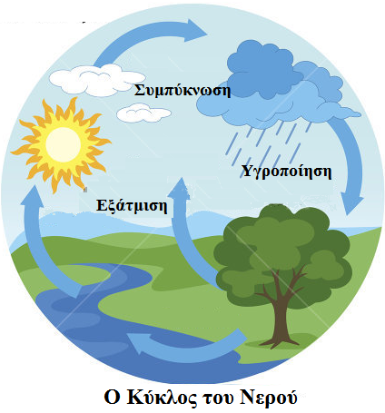
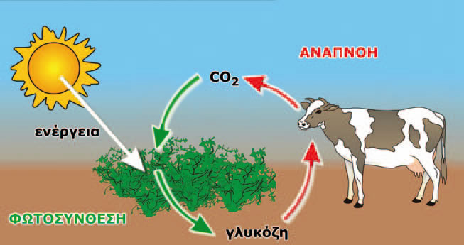
Ηλιος πηγή ζωής
Πετρέλαιο
Κάρβουνο
Φυσικό αέριο
Κ.λ.π.

Slide 5
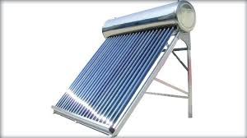
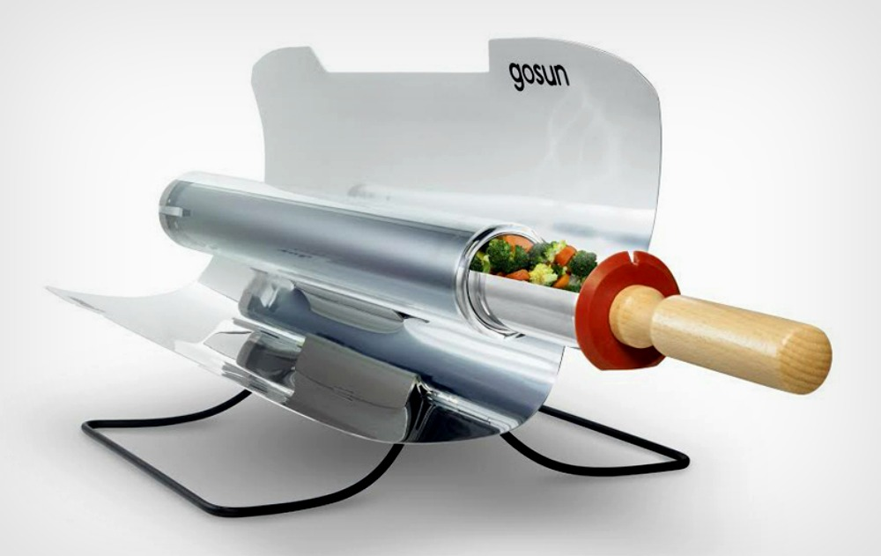
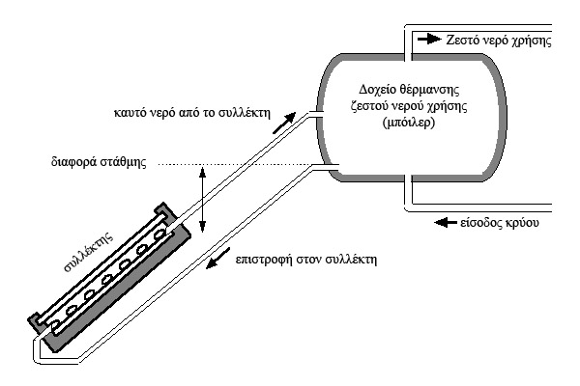
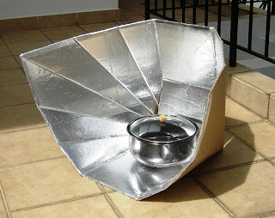
Ηλιακή Θέρμανση

Slide 6
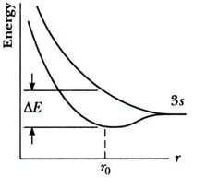
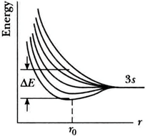
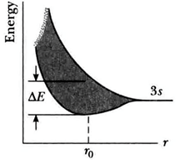
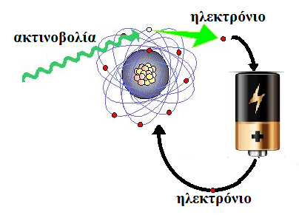
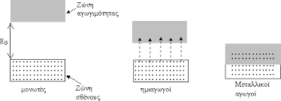
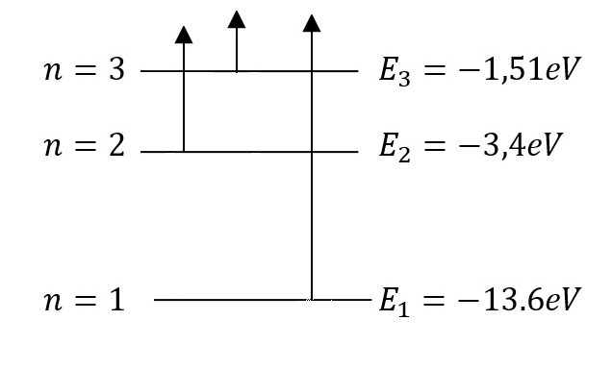
Φωτοβολαταικά Αρχή λειτουργείας

Slide 7
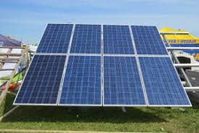
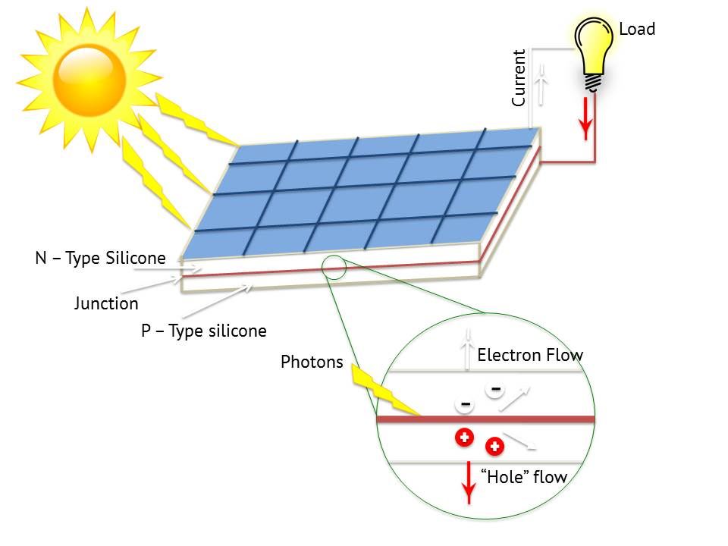
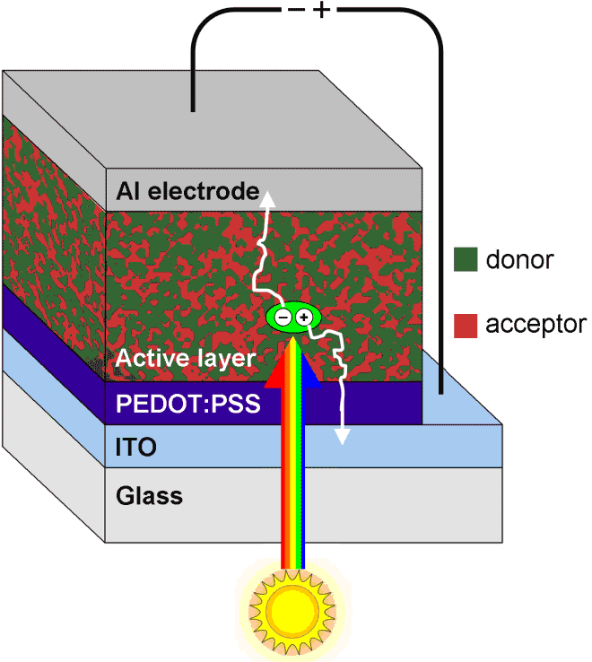
Φωτοβολαταικά

Slide 8
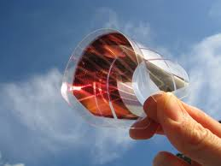
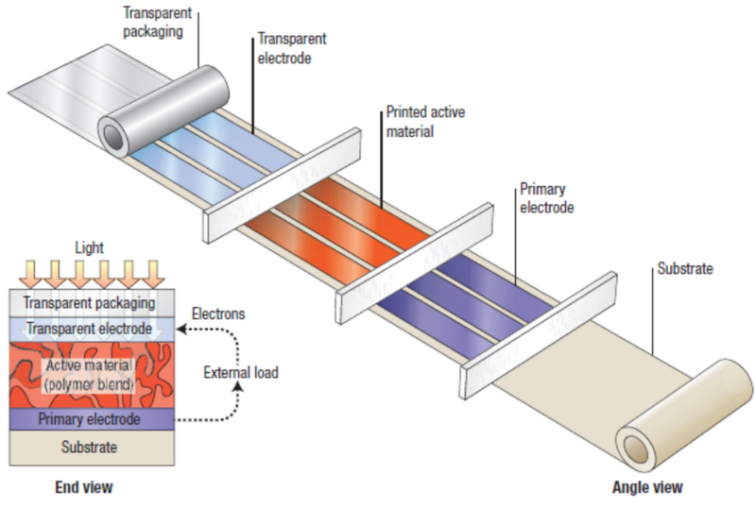
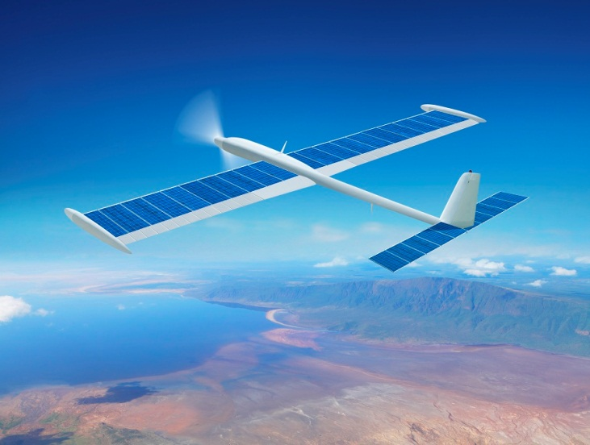
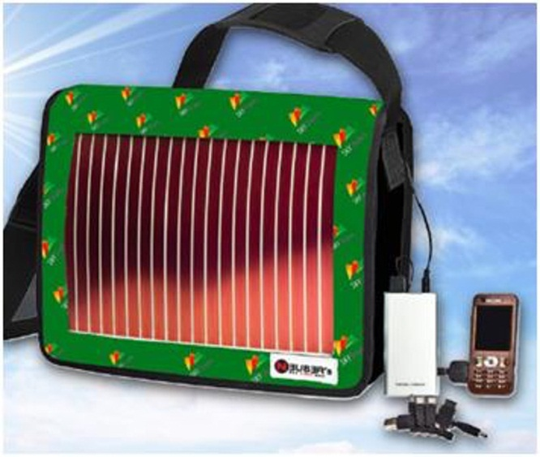
Ευλύγιστα Φωτοβολαταικά

Slide 9
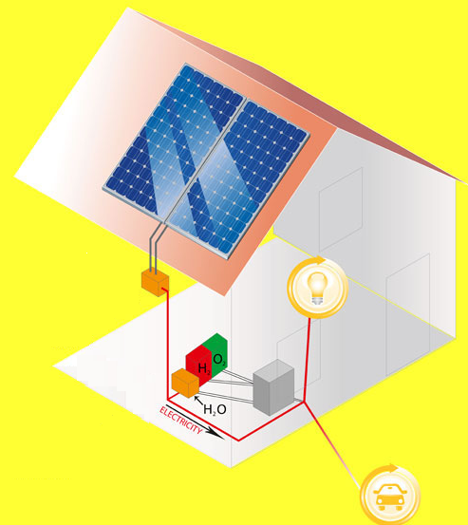
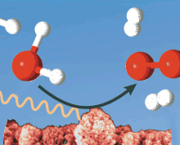
Aποθήκευση Ηλιακής Εμέργειας

Slide 10
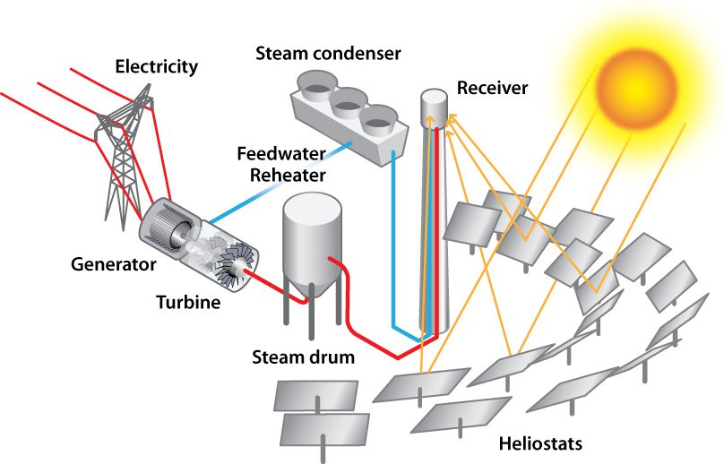
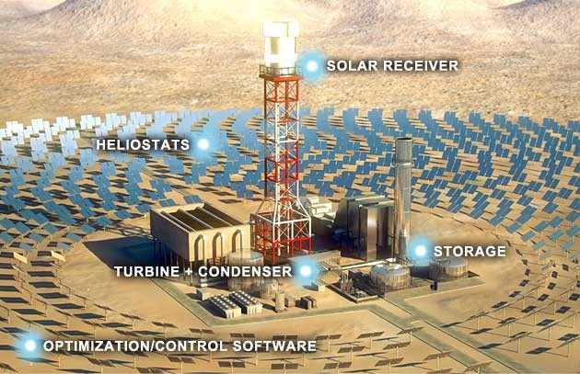
Ηλιακή σε Θερμική σε Ηλεκτρική

Slide 11
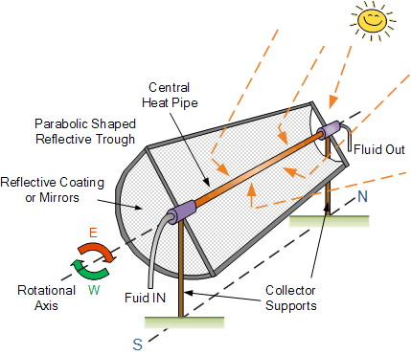
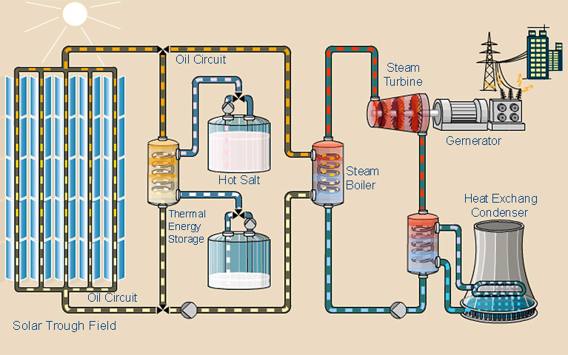
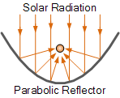
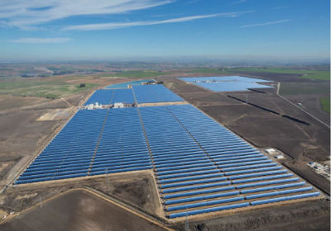
Ηλιακή σε Θερμική σε Ηλεκτρική
Ecija, Seville, Spain
50 MW plants /per plan
275 acres each
Households supplied: 26,000 per plan

Slide 12
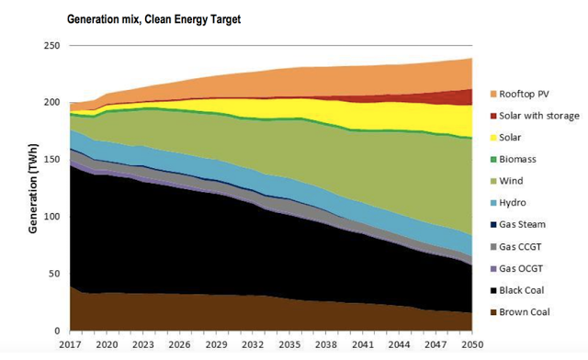
Φωτοβολαταική Ενέργεια

Slide 13
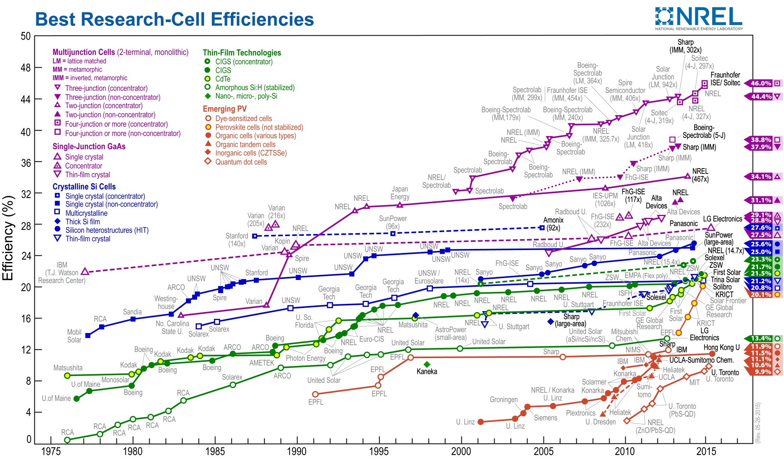
Ειδη Φωτοβολαταικών

Slide 14
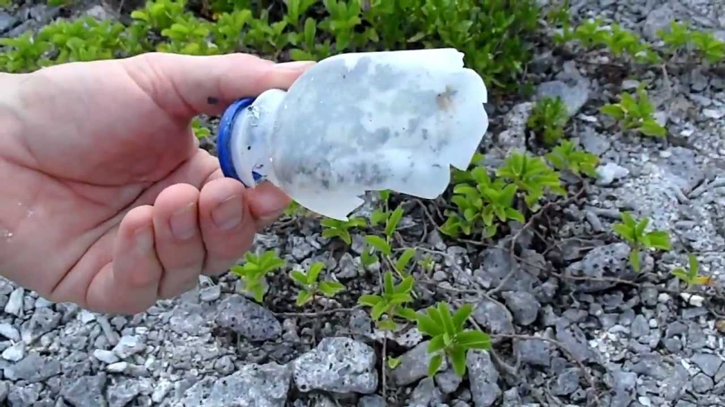
Απολυμαντική – Καθαριστική Δράση
Ηλιακής Ακτινοβολίας
Η ηλιακή ακτινοβολία και ιδίως η UV σκοτώνει τα μικρόβια και βοηθά στην διάσπαση των οργανικών ενώσεων , καθαρίζοντας έτσι την ατμόσφαιρα, την επιφάνεια της γης και την θάλασσα (επιφανειακά).
Την δυνατότητα της ηλιακής ακτινοβολίας να απολυμαίνει και να διασπά τις οργανικές ενώσεις μπορούμε να την ενισχύσουμε με φωτοκαταλύτες για να καθαρίσουμε το νερό.

Slide 15
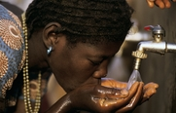
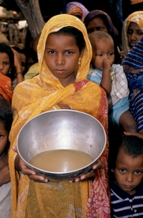
Ανάγκες σε πόσιμο νερό
Κάθε άνθρωπος χρειάζεται 20-50 lt νερό καθημερινά για να πιεί ετοιμάσει το φαγητό του και για την προσωπική υγιεινή του
1,2 δισεκατομμύρια άνθρωποι δεν έχουν πρόσβαση σε καθαρό νερό
Εκατομμύρια άνθρωποι πεθαίνουν κάθε χρόνο από αρρώστιες που έχουν σχέση με χρήση μη καθαρού νερού (π.χ. χολέρα, δυσεντερία
Ανάμεσα τους 4000 παιδιά πεθαίνουν κάθε μέρα

Slide 16
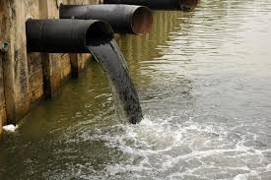
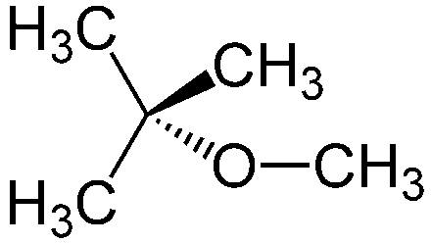
Μόλυνση πόσιμου νερού
Η πλειονότητα των ρύπων προέρχεται από ανθρώπινες δραστηριότητες και περιλαμβάνει μικρόβια και οργανικές ύλες. Υπάρχουν και κάποιες φυσικές αιτίες μόλυνσης των νερών. Οι μολυντές μπορεί να είναι αστικά απόβλητα, φυτοφάρμακα, ζιζανιοκτόνα, εντομοκτόνα, λιπάσματα, βιομηχανικά απόβλητα, πετρελαιοειδή, κ.λ.π. Κάποια από αυτά είναι διαλυτά κάποια αδιάλυτα.
Στις αναπτυσσόμενες χώρες το 70% των βιομηχανικών αποβλήτων
απορρίπτονται στο περιβάλλον χωρίς καμία επεξεργασία μολύνοντας
τεράστιες ποσότητες νερού.
Ακόμα και στις ανεπτυγμένες πόλεις υπάρχουν προβλήματα μόλυνσης των
νερών είτε από παραπροιόντα της απολύμανσης του νερού
(π.χ. οργανοχλωρoπαράγωγα) είτε ουσίες σε μικρές συγκεντρώσεις αλλά
με καταλυτική δράση στον οργανισμό.
Συνθετικές Οργανικές Ενώσεις
Ιδιαίτερα επικίνδυνες είναι οι οργανικές ενώσεις που έχει φτιάξει ο άνθρωπος. Δεν υπάρχουν στην φύση και δεν είναι βιοδιασπώμενες. Παραμένουν στο νερό για χρόνια ή και αιώνες.

Slide 17
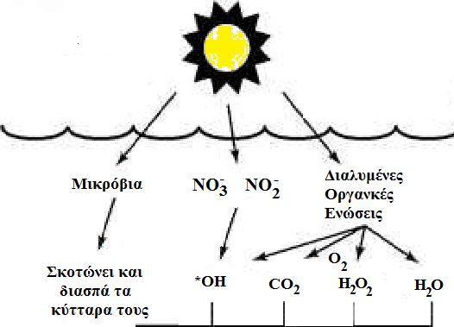
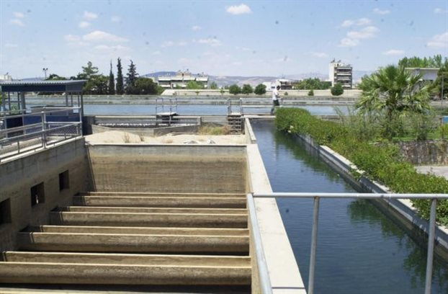
Καθαρισμός νερού
Υπάρχουν πολλές μέθοδοι καθαρισμού του νερού οι κυριώτερες είναι.
Διήθηση για την απομάκρυνση των αδιάλυτων ρύπων
Προσρόφηση, Συγκαταβύθιση, Απόσταξη, Χλωρίωση ή οζονόλυση για την καταστροφή των μικροβίων και οξείδωση των ρύπων, Βιολογικός καθαρισμός (για λύματα) και Φωτοκατάλυση
Φωτοκατάλυση
Ονομάζεται ή μέθοδος κατά την οποία ή ακτινοβολία απορροφάται από έναν ημιαγωγό, τον ενεργοποιεί ώστε να καταλύσει μια αντίδραση.
Όταν η απορρόφηση και ενεργοποίηση γίνεται κατευθείαν από το μόριο που μετά διασπάται λέγεται φωτόλυση

Slide 18
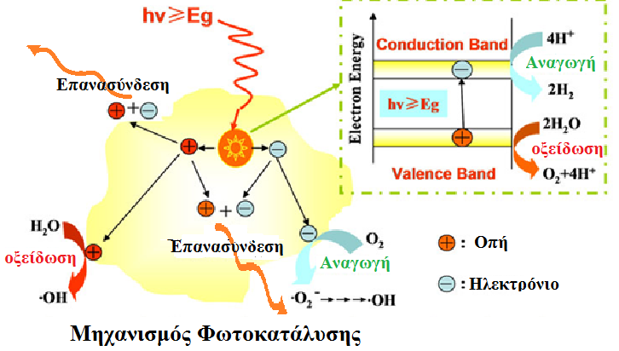
Μηχανισμός φωτοκατάλυσης
TiO₂ + hv (>3.2eV, <387 nm) e⁻ + h⁺
TiO₂(h_{vb}⁺ ) + H₂O_{ads} TiO₂ + OH• + H⁺
TiO₂(h_{vb}⁺ ) + OH⁻_{ads} TiO₂ + OH•
TiO₂(e_{cb}⁻ ) + O_{2(ads)} TiO₂ + HO₂ • TiO₂ + O₂• + H⁺
TiO₂(e_{cb}⁻ ) + HO₂ • + H⁺ H₂O₂
H₂O₂ + hv 2 OH•
H₂O₂ + O₂• OH• + O₂ + HO⁻
H₂O₂ + TiO₂(e_{cb}⁻ ) OH• + HO⁻ + TiO₂
OH• + R CO₂ + H₂O

Slide 19
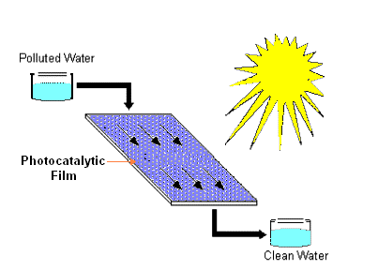
Καθαρισμός νερού με φωτοκατάλυση
Στην Φωτοκατάλυση χρησιμοποιούμε σαν καταλύτη ένα ημιαγωγό (συνήθως TiO₂ ή SnO₂ ή και ZnO αλλά και άλλους καταλύτες, σε μορφή σκόνης ή και ακινητοποιημένους.

Slide 20
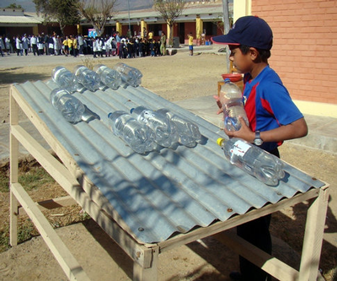
Καθαρισμός νερού με φωτοκατάλυση
Πλεονεκτήματα
Χαμηλό κόστος
Φιλική στο περιβάλλον
Χωρίς απαιτήσεις πιέσεως ή θερμοκρασίας
Τελικό προϊόν H₂O και CO₂
Βιώσιμη και αυτόνομη ενεργειακά
Μηδενικά κατάλοιπα.
Εφαρμογή για μικρές ποσότητες.
Μειονεκτήματα,
Επεξεργασία μικρών ποσοτήτων
Εξάρτηση από καιρικές συνθήκες

Slide 21
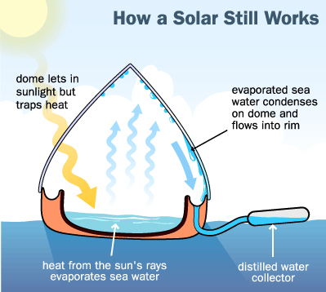

Slide 22
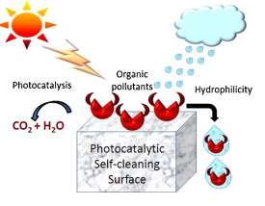
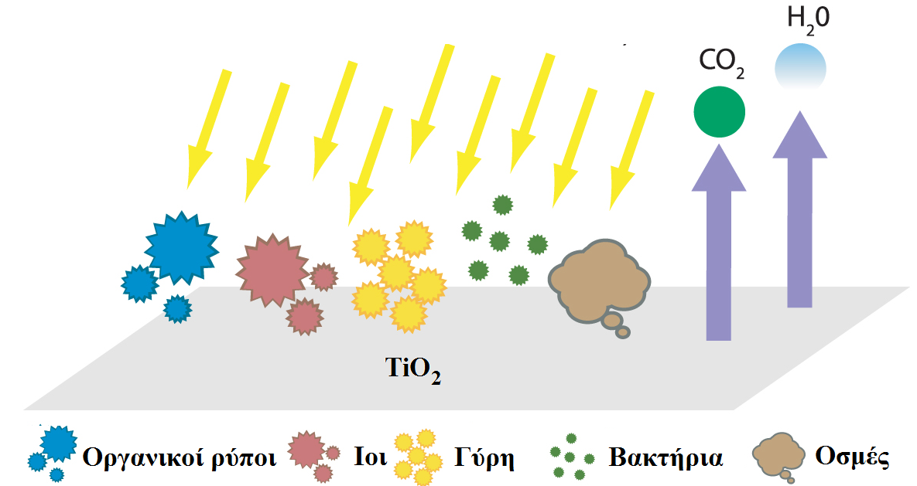
Καθαρισμός αέρα με φωτοκατάλυση

Slide 23
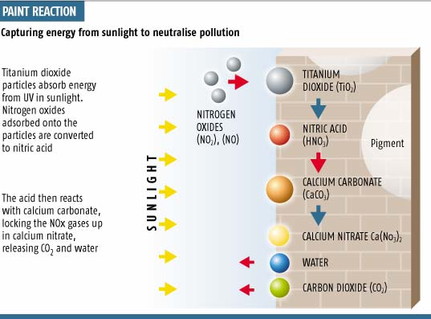
Καθαρισμός αέρα με φωτοκατάλυση

Slide 24
ΕΥΧΑΡΙΣΤΙΕΣ
Η έρευνα χρηματοδοτήθηκε από το πρόγραμμα του ERANET-MED-ENERG-11-132 “HYDROSOL”, μέσω της Ελληνικής Γενικής Γραμματείας Έρευνας και Τεχνολογίας (MISΤ3ΕΡΑ-00029), της Πράξης Επιχορήγησης Ελληνικών φορέων που συμμετείχαν επιτυχώς σε Κοινές Προκηρύξεις Υποβολής Προτάσεων των Ευρωπαϊκών Δικτύων ERA NETS» και κωδικό Τ3ΕΡΑ-00029 χρηματοδοτούμενο από το εκτελεστικό πρόγραμμα «Ανταγωνιστικότητα, Επιχειρηματικότητα και Καινοτομία» (NSRF 2014-2020) και συγχρηματοδοτούμενο από την Ελλάδα και την Ευρωπαϊκή Ένωση (Κεφάλαιο Ανάπτυξης Ευρωπαϊκής Περιφέρειας).

Slide 25
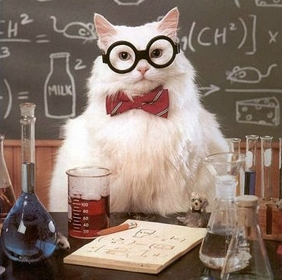
Ευχαριστώ για την προσοχή σας

